Slide 1
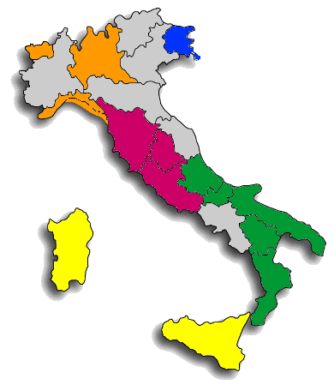
  DISTRIBUZIONE AVVOCATI
  ITALIA (per mille abitanti)
Trentino Aldo Adige
1,7
Lombardia
3,1
Valle d’Aosta
1,4
Friuli Venezia Giulia
2
Piemonte
2,1
Veneto
2,4
Emilia romagna
3
Marche
3,3
Abruzzo
4,4
Liguria
3,8
Toscana
3,2
Molise
5,2
Umbria
3,5
Puglia
5,7
Lazio
5,4
Sardegna
3
Campania
5,7
Calabria
6,8
basilicata
4,3
Sicilia
4,3
Fonte: Versari Studio

